Slide 1
过程控制仪表
主讲教师 齐世清
光电技术与仪器系
手 机： 18633594230
邮 箱：2718463084@qq.com
办公地点：科技楼5011
实验教师 宋爱娟
光电技术与仪器系
手 机：13833576083
邮 箱：23083360@qq.com
实验地点：科技楼2002

Slide 2
过程控制仪表
过程控制仪表课程引言
过程控制仪表与系统在流程工业中的作用
过程控制系统组成及仪表作用
过程控制仪表课程体系
教学目标
课程实验简介

Slide 3
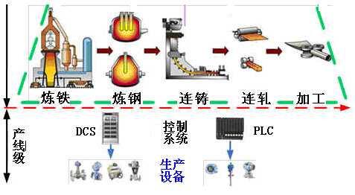
过程控制系统（仪表）在流程工业中的作用
应用一：冶金企业生产流程
变送器
执行器
变送器
执行器

Slide 4
过程控制系统（仪表）在流程工业中的作用
炼铁
原料（铁矿石）
熔剂（石灰石）
生铁
燃料（焦炭）
检测控制量
炉温、炉压，原料、熔剂、燃料的含量。

Slide 5
过程控制系统（仪表）在流程工业中的作用
炼钢
生铁
钢（高强度、高硬度）
氧化剂
去杂质、降碳
硫
硅
磷
锰
检测控制量
炉温、炉压，硅、锰含量。

Slide 6
过程控制系统（仪表）在流程工业中的作用
连铸
将精炼后的钢水连续铸造成钢坯的生产工序。
检测控制量
牵引力、温度、钢坯尺寸
连轧
冷热连轧机将钢坯轧制成各种形状的钢材。
检测控制量
轧制力、板厚。

Slide 7
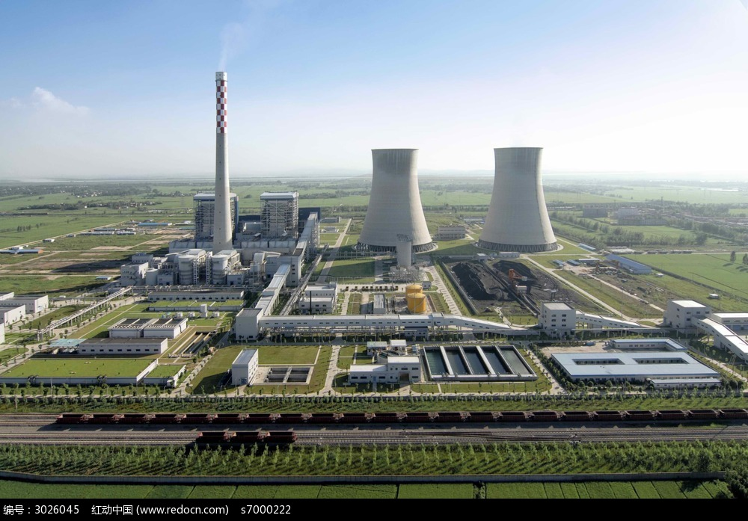

Slide 8
过程控制系统（仪表）在流程工业中的作用
应用二：火力发电厂生产流程

Slide 9
过程控制系统（仪表）在流程工业中的作用
输煤系统

Slide 10
过程控制系统（仪表）在流程工业中的作用
锅炉燃烧系统
炉渣

Slide 11
过程控制系统（仪表）在流程工业中的作用
汽轮机发电系统

Slide 12
过程控制系统（仪表）在流程工业中的作用
水循环系统

Slide 13
过程控制系统（仪表）在流程工业中的作用
火力发电厂生产过程流程
输煤系统：皮带输送煤料，经过料斗磨煤机将煤磨成煤粉，经过排粉机将煤粉喷入锅炉。
检测控制量：称量煤料重量，喷入煤粉流量等。
锅炉燃烧系统：经过送风机及空气预热器将预热空气送入锅炉，与一定比值的煤粉混合燃烧加热汽包。将汽包水加热成过热蒸汽，作为汽轮机动力源。炉渣经底部排除，烟气经过除尘器，引风机由烟筒排除。
检测控制量：汽包水位温度，煤与空气空燃比等。
汽轮机发电系统：蒸汽吹动汽轮机叶片旋转发电，发出高压电经过主变压器及高压线传输到用户，由变压器转换为所需规格电压。
检测控制量：过热蒸汽温度压力，发电机转速等。
水循环系统：蒸汽经过冷凝器（自然、换热器）降温，经除氧器等化学处理，循环到汽包再次利用。为了节能，利用烟道气加热循环水。
检测控制量：冷凝器温度，水PH值等。

Slide 14
过程控制系统（仪表）在流程工业中的作用
流程工业：将一种或几种原料经过物理变化和化学变化生产出产品的过程。
（冶金、化工、石油、电力、轻工、建材、制药、食品等）
过程控制系统（仪表）应用达到目标
对过程（流程）工业的过程量（温度、压力、流量、液位、成分），进行检测与控制，保证生产出高质量的产品。
具体目标
（1）高质高效。
（2）节能降耗；减员增效。
（3）提高企业的核心竞争力和经济效益。

Slide 15
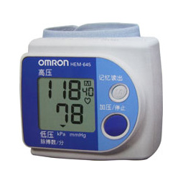
过程控制系统（仪表）组成
信息量
对象
压力传感器
信号调理
A/D
微机
输出
图1（a）检测系统
扰动
过程量
X_{R}
X _{e}
给定
液位调节器
电动调节阀
水箱
X _{i}
液位变送器
图1（b）过程控制系统
流程工业中采用过程控制仪表的测控系统。

Slide 16
过程控制系统（仪表）组成
上水箱
LT
液
位
调
节
器
液位变送器
下水箱
LT
储水箱
电动调节阀
泵
图2 液位控制系统流程图

Slide 17
过程控制系统（仪表）组成
过程控制仪表
扰动
液位
X_{R}
X _{e}
给定单元
液位调节器
电动调节阀
上水箱
X _{i}
液位变送器
过程控制仪表
图3 液位控制系统框图

Slide 18
过程控制系统（仪表）组成
温度控制系统
框图？
加热炉
温度
变送器
温度
调节器
管道
TT
TC
原料
调节阀
燃料
图4 温度控制系统工艺流程图

Slide 19
过程控制系统（仪表）组成
扰动
流量
温度
X_{R}
X _{e}
温度给定
温度调节器
调节阀
加热炉
X _{i}
温度变送器
图5 温度控制系统框图
过程控制系统（仪表）：应用于过程工业，对过程量（温度、压力、流量、液位、成分），进行自动检测与控制，以生产出高质量的产品的一类自动控制系统（仪表）。

Slide 20
过程控制系统（仪表）组成
冷轧带钢板板厚控制
轧辊
带钢
轧机轧辊的压下量如何变化？
检测板厚
控制器
液压执行机构
+
给定厚度
调节器
液压执行器
轧机轧辊
带钢
-
板厚传感器
图 6 冷轧带钢板板厚控制方框图

Slide 21
过程控制仪表课程体系
图7 过程控制仪表课程体系

Slide 22
过程控制仪表课程体系
模拟篇
仪表功能、组成结构、工作原理、电路分析
扰动
被控参量
X_{R}
X _{e}
给定
调节器
执行器
对象
X _{i}
变送器
图8 模拟仪表组成过程控制系统

Slide 23
过程控制仪表课程体系
数字篇
仪表功能、组成结构、工作原理、组态及编程方法
扰动
被控参量
X_{R}
X _{e}
给定
调节器
执行器
对象
X _{i}
变送器
图9 数字仪表组成过程控制系统

Slide 24
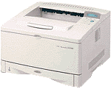
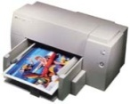
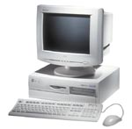

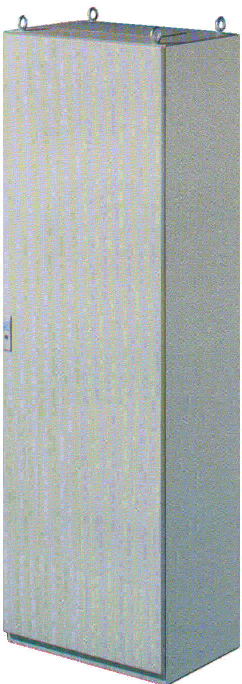
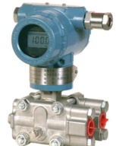
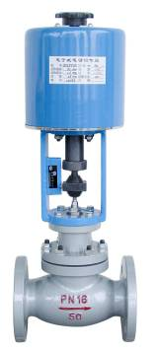
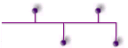

过程控制仪表课程体系
系统篇
系统监视、运行、记录
系统组态、生成、系统维护
运行数据文件的存储、管理
管理信息通讯网络
操作员站
工程师站
历史
数据站
报表记录站
打印机
交换信息的通信功能
冗余实时通讯网络
现场I/O站
变送器
执行器
DCS（FCS）组成框图

Slide 25
课程研究的内容（教学目标）
模拟过程控制仪表的功能、结构、工作原理、电路分析
可编程数字仪表的组态与编程方法。
DCS、FCS的组成结构、仪表功能与组态方法。
根据生产工艺要求确定构建过程控制系统——合理选择过程控制仪表（仪表选型）
过程控制工程师必备的本领。
基础知识：电路、电子技术、自控原理；微机原理、单片机原理、检测技术；网络技术。

Slide 26
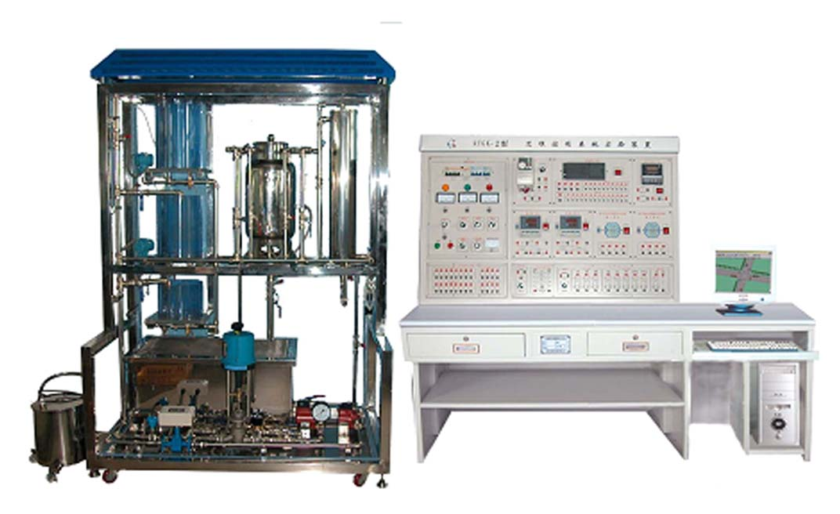
实践教学（4学时）
上下位水箱
锅炉
换热器
控制装置及操作平台
变送器
上位机
循环泵
水箱
执行器
过程控制系统综合实验系统

Slide 27
